Slide 1

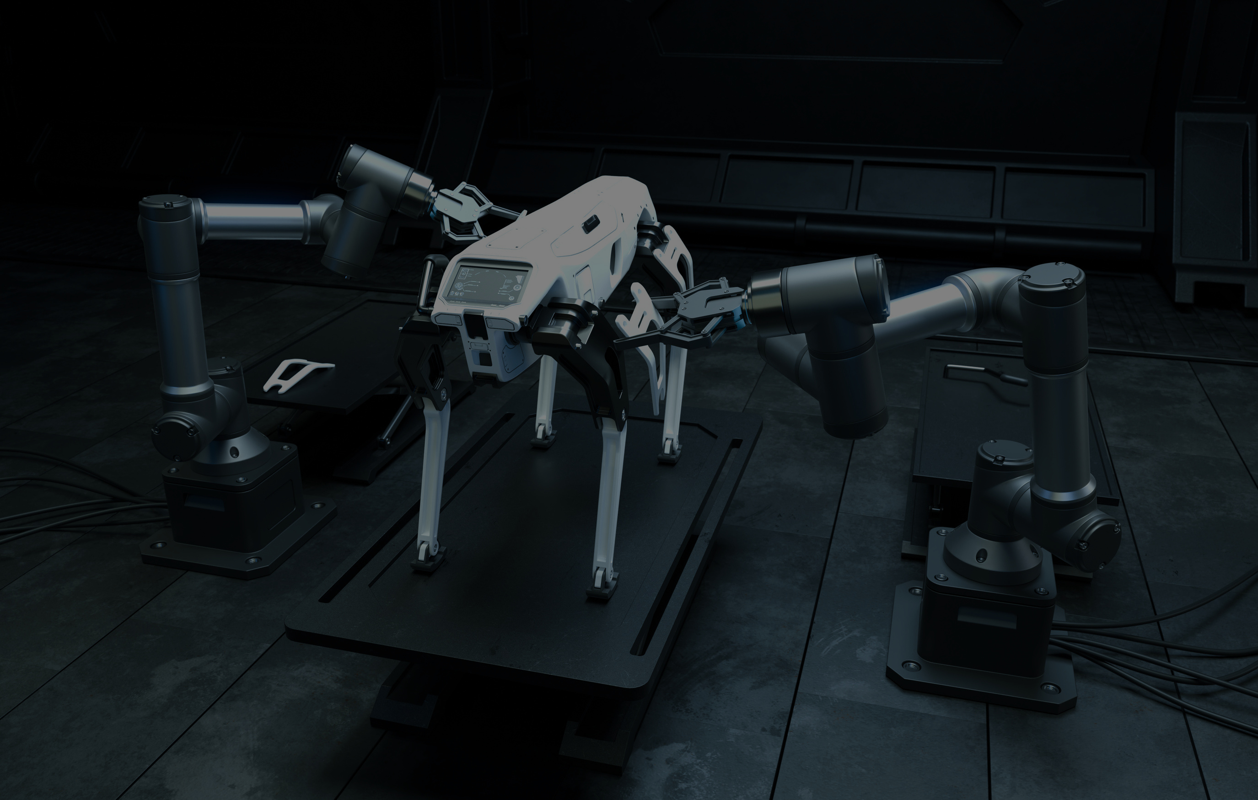


Projekat vjestacka inteligencija
KLASIFIKACIJA MEDICINSKIH SLIKA KORISTEĆI RUČNU IMPLEMENTACIJU VGG
Uradili: Memić Alem
Žuga Ernad

Slide 2
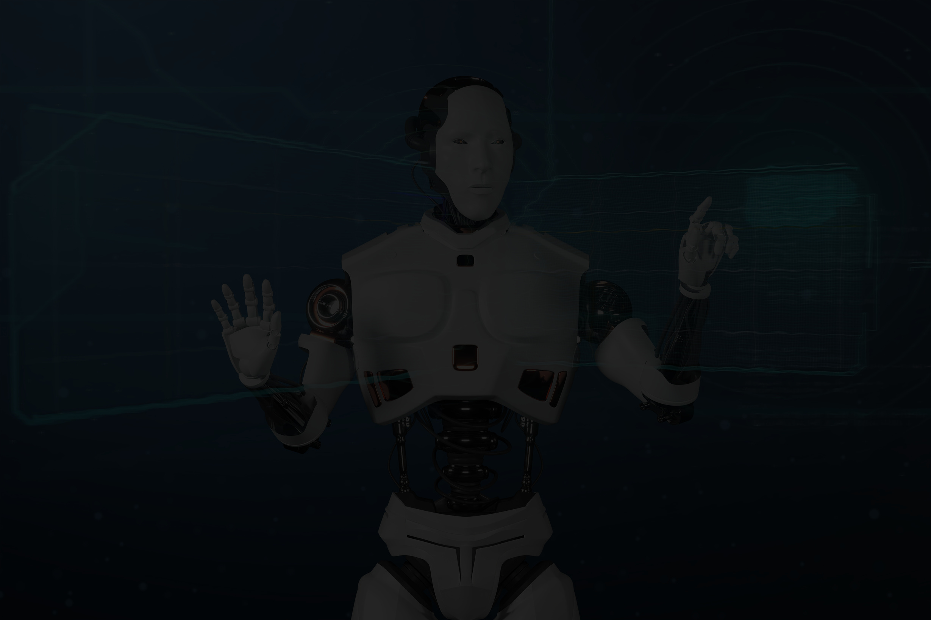
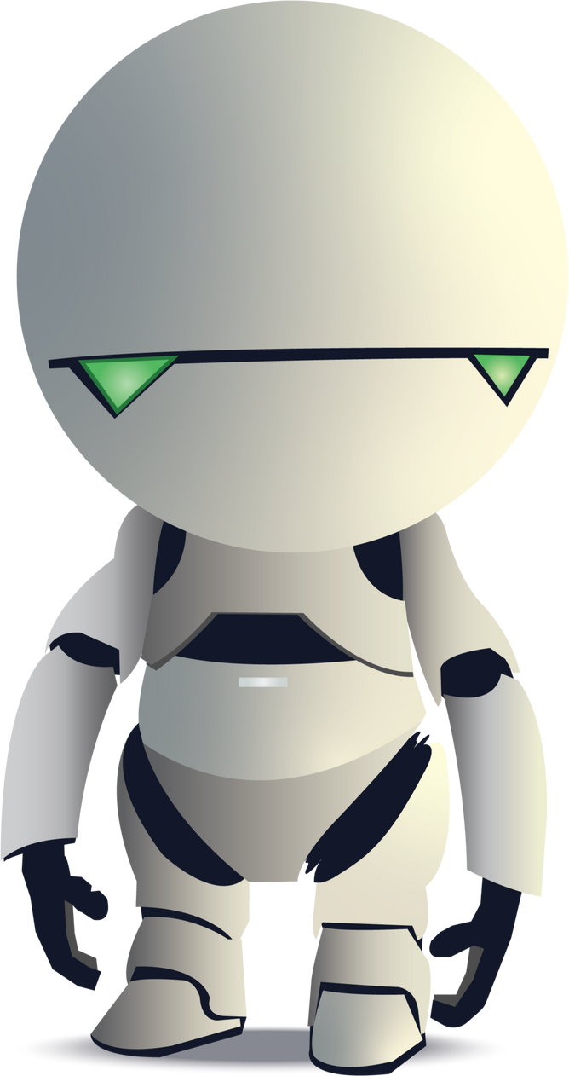
OPIS PROBLEMA
• Cilj: Automatska klasifikacija plućnih CXR slika pomoću CNN (VGG).
• Problem: Multi-label klasifikacija – jedna slika može imati više dijagnoza.
• Prednosti: Brža dijagnostika, pomoć u udaljenim područjima, edukacija.

Slide 3

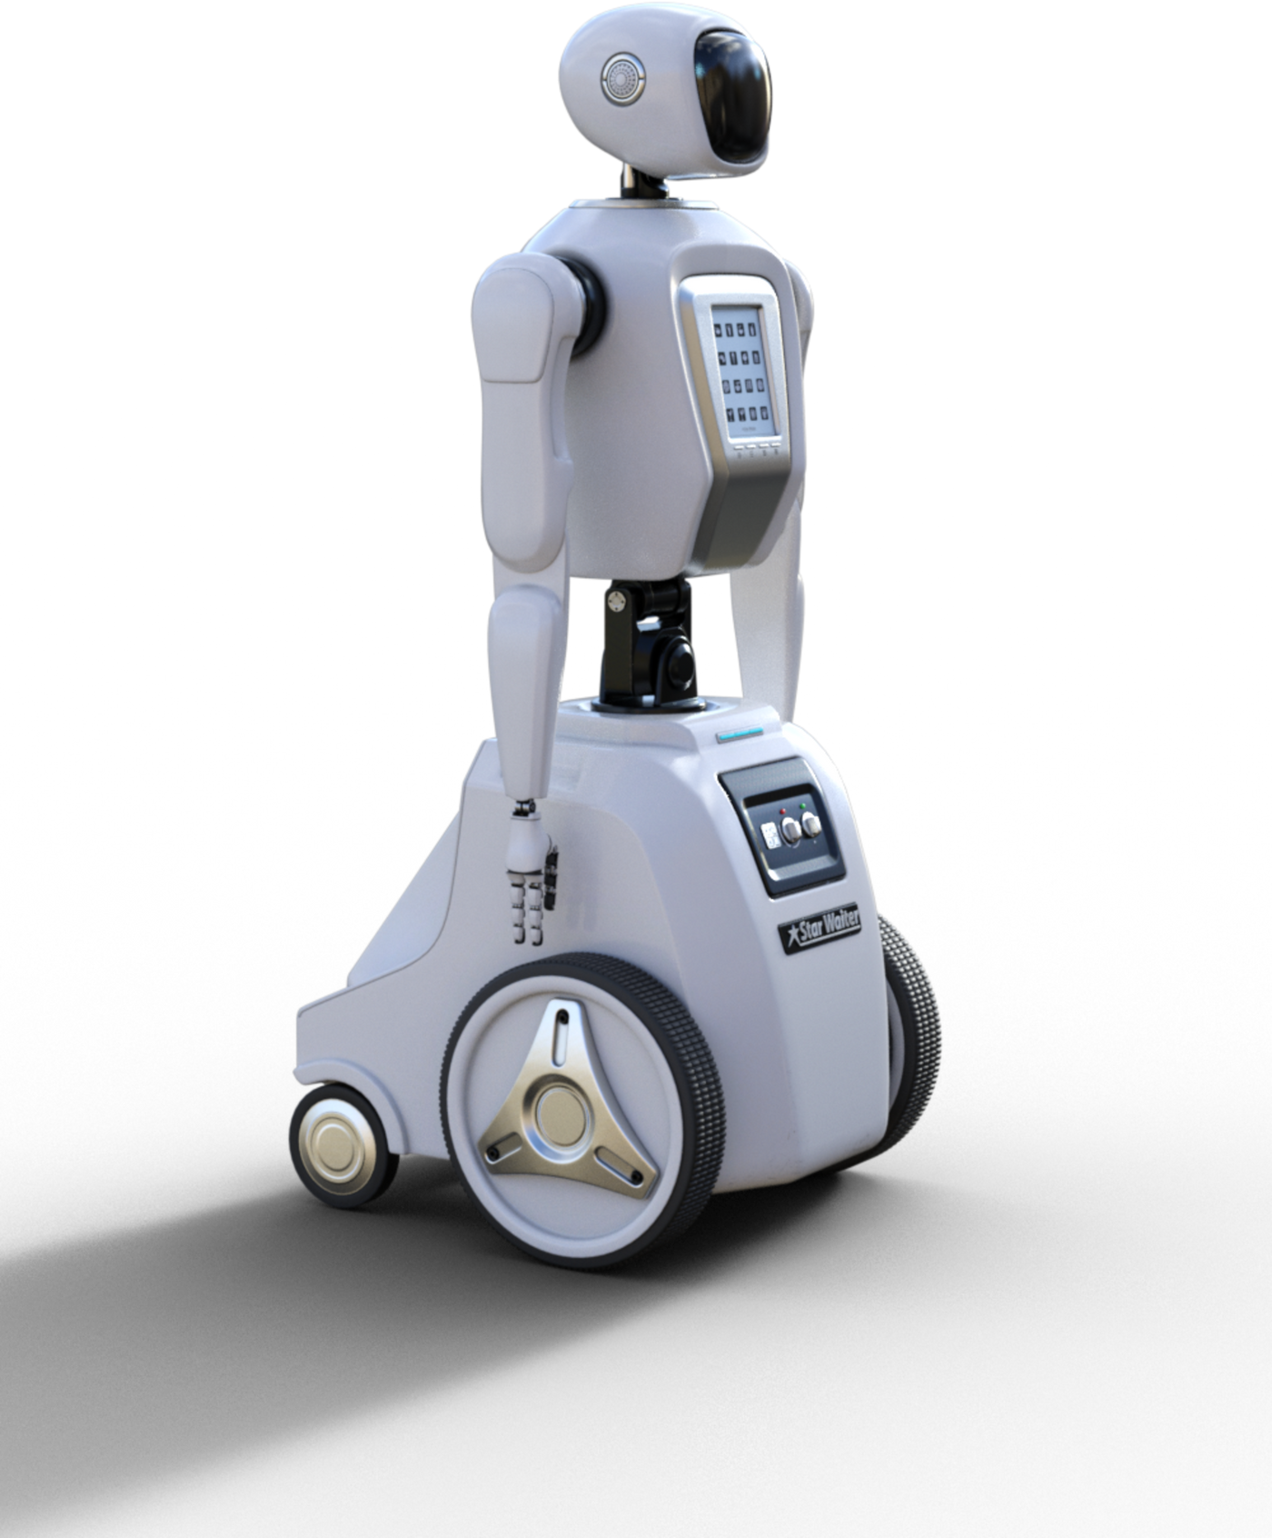

KLJUČNI POJMOVI
CNN – konvolucijske mreže za slike
VGG – jednostavna i duboka arhitektura (3x3 filteri)
Multi-label klasifikacija – više tačnih oznaka po slici

Slide 4
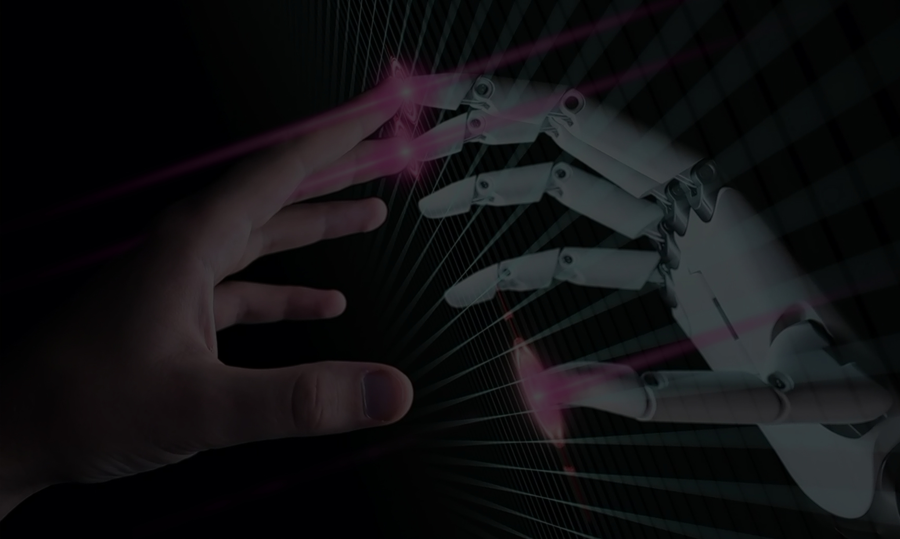

PRIMJENA I KORISTI SISTEMA
Poboljšanje dijagnostike
→ Brža i tačnija detekcija plućnih bolesti → ranije liječenje
Dostupnost u udaljenim područjima
→ Podrška u mjestima bez stručnog osoblja
Smanjenje opterećenja na radiologe
→ Sistem filtrira "lakše" slučajeve → fokus na kompleksne dijagnoze
Edukacija i istraživanje
→ Alat za učenje i trening
→ Brži uvid u analize i dijagnostičke obrasce

Slide 5
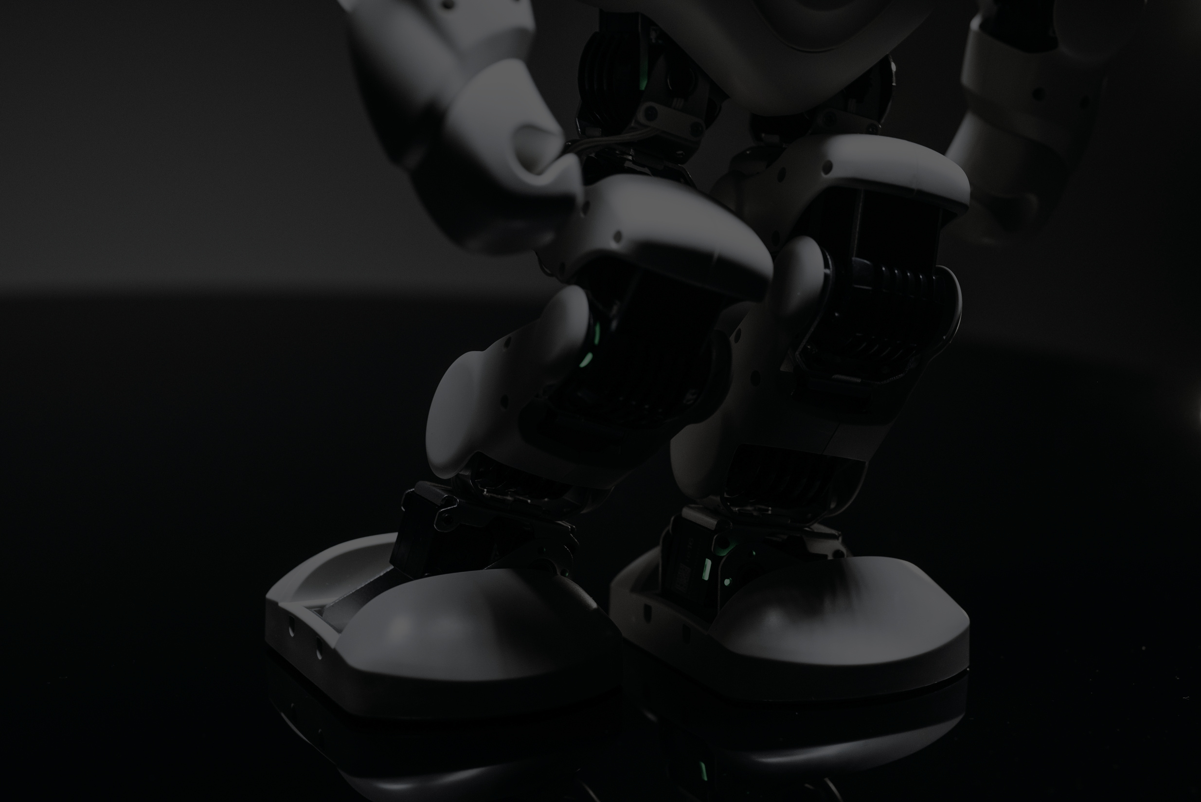

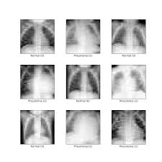
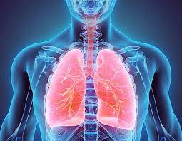
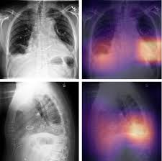
PREGLED DATASETOVA
CHESTMNIST
NIH CHESTX-RAY14
CHEXPERT
Sadrži 112120 frontalnih CXR slika od 30805 pacijenata, sa oznaka za 14 plućnih bolesti
ovaj dataset sadrži preko 220000 CXR slika sa oznakama za 14 različitih plućnih bolesti
sadrži preko 220000 CXR slika sa oznakama za 14 različitih patologija, uključujući i informacije o nesigurnostima u oznakama.

Slide 6


ANALIZA STANJA U OBLASTI
•Primjena CNN (VGG, DenseNet, ResNet) u medicini.
•Značajan napredak u tačnosti dijagnoza.
•Ključni radovi: CheXNet, CheXpert, PadChest.
next

Slide 7
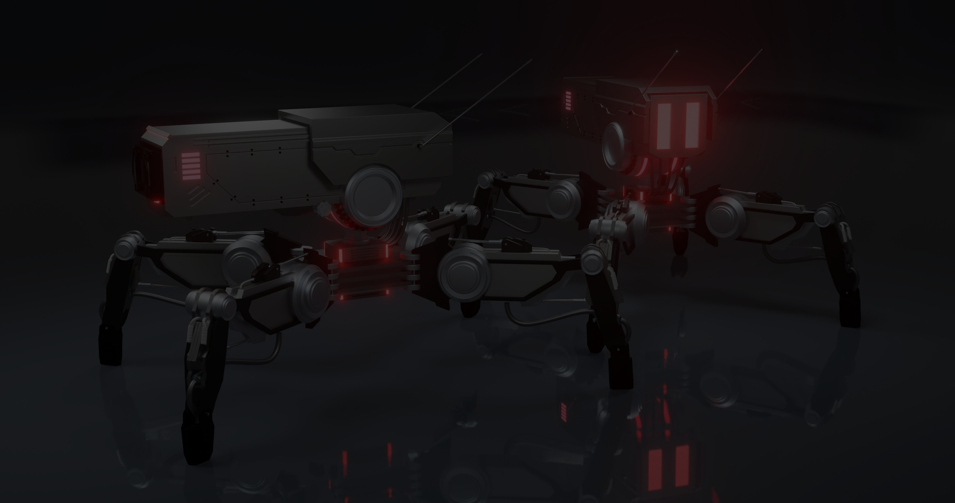

METODE KORIŠTENE U PRETHODNIM RADOVIMA
•VGG korišten u 26.5% studija.
•ResNet, DenseNet, EfficientNet – bolji rezultati.
•Primjena transfer learninga u 61.8% studija.

Slide 8
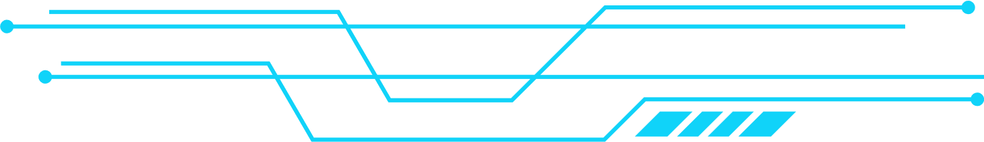
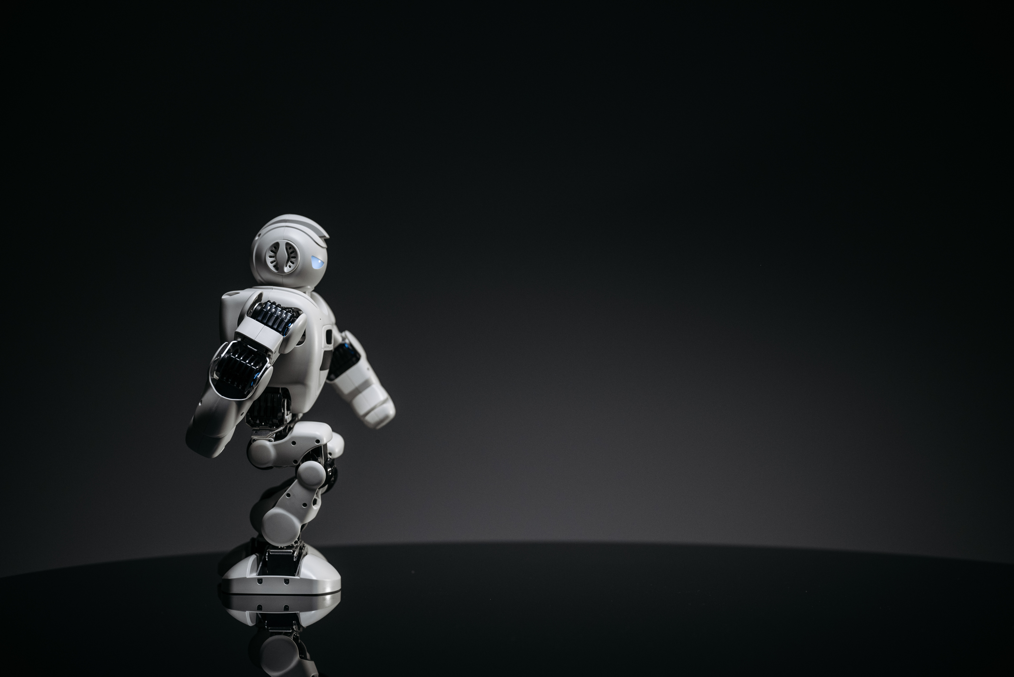
ODABRANI DATASET: CHESTMNIST
112120 CXR slika, grayscale, 14 klasa
70% treniranje, 10% validacija, 20% test
Raspodjela klasa neuravnotežena

Slide 9
RIZICI U PODACIMA
•Neuravnoteženost klasa.
•Niska rezolucija smanjuje detalje.
•Sličnosti između bolesti zbunjuju model.

Slide 10
PRETPROCESIRANJE PODATAKA
•Normalizacija i skaliranje.
•Augmentacija: rotacija, translacija, flip.
•Balansiranje i enkodiranje labela.

Slide 11

ARHITEKTURA MODELA
•RUČNO IMPLEMENTIRAN VGG.
•2 KONVOLUCIJSKA BLOKA + MAXPOOL.
•
JEDNOSTAVNA STRUKTURA, POGODNA ZA EDUKACIJU I RAZUMIJEVANJE UČENJA

Slide 12
TEHNOLOGIJE KORIŠTENE U PROJEKTU
•Python, PyTorch, MedMNIST.
•Google Colab (Tesla T4).
•Matplotlib, Seaborn za vizualizacije.

Slide 13
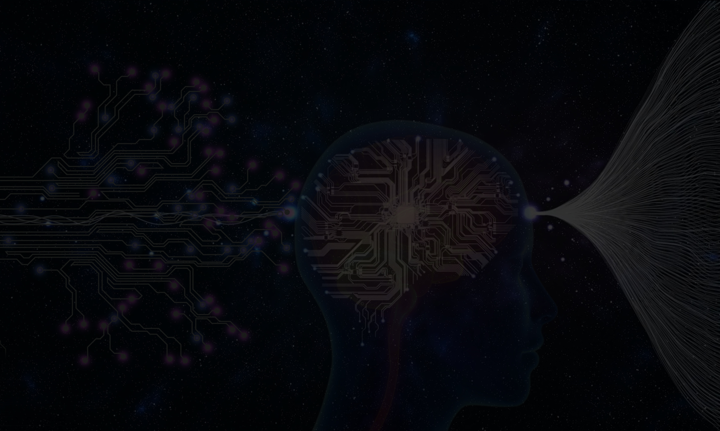
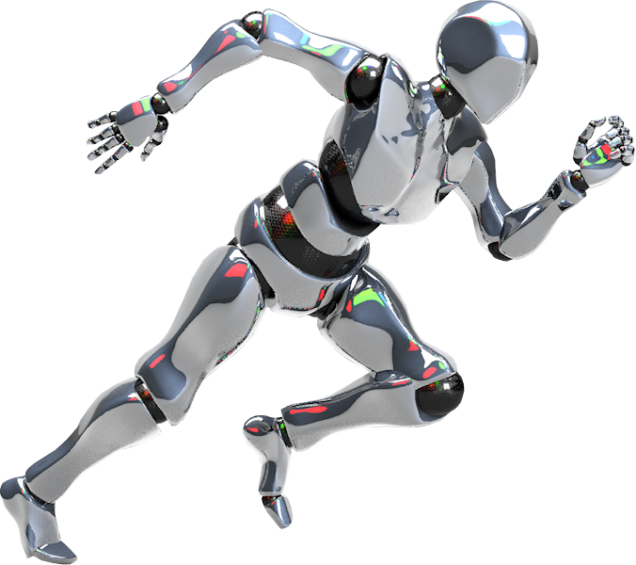
TRENIRANJE MODELA
•20 epoha, batch size 64.
•Adam optimizator, BCELoss.
•Transformacije: rotacije, flip, standardizacija.

Slide 14
REZULTATI TRENIRANJA
•Train Loss: 0.1848 → 0.1669.
•Val Loss: 0.1737 → 0.1626.
•Val AUC: 0.6506 → 0.7516.

Slide 15
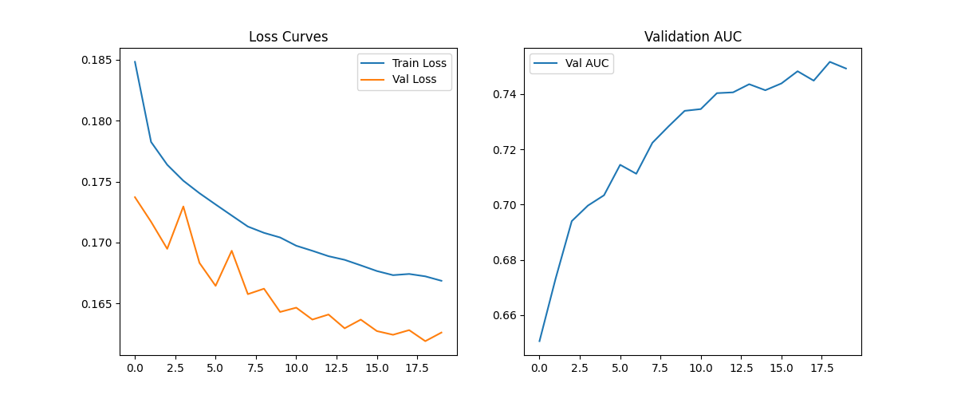
VIZUALIZACIJA TRENIRANJA
Praćenje performansi modela po epohama
• Stabilna konvergencija tokom 20 epoha.
Trening i validacijski gubitak se postepeno smanjuju.
Nema znakova overfittinga
• Val AUC raste sa ~0.65 na ~0.75.
Model uspješno uči osnovne obrasce iz podataka.

Slide 16
EVALUACIONE METRIKE
Precision, Recall, F1-score.
AUC, Micro-F1 i Macro-F1
.
Procjena po klasama – neprepoznate rijetke klase.

Slide 17
TESTIRANJE MODELA
Na test skupu: većina klasa neprepoznata.
Neravnoteža podataka značajno utiče.
Klasa 2 i 3 donekle prepoznate.

Slide 18
ZAKLJUČCI I PERFORMANSE
•STABILNA KONVERGENCIJA BEZ OVERFITTINGA.
•MODEL RAZUMIJE OSNOVNE UZORKE.
•AUC ~0.75, NEDOVOLJNO ZA PRAKSU.

Slide 19
studio shodwe
04
POREĐENJE SA PRETHODNIM MODELIMA
VGG za edukaciju, DenseNet bolji u praksi.
ResNet, EfficientNet daju bolje rezultate.
Transfer learning preporučen.

Slide 20
PREPORUKE
ZA POBOLJŠANJA
•Balansiranje podataka (SMOTE, Weighted Loss).
•Transfer learning i napredne arhitekture.
•Unakrsna validacija, kalibracija izlaza.

Slide 21

HVALA NA PAŽNJI !
vjestačla inteligencija
elektrotehnički fakultet sarajvo

